Slide 1
物聯網期末報告-光感測器
A1083312 朱冠豪
A1083321 陳品妤
A1083333 王韋智
A1083348 鍾翔宇

Slide 2
TABLE OF CONTENTS
01
專題說明
02
程式碼說明
03
DEMO

Slide 3
01
專題說明

Slide 4
專題說明
透過模組去感應外在光源並用以控制燈泡的開關
利用BH1750來感應外在的光源
透過ESP32來接收及發送BH1750傳回來的數值
最後用數值來判斷燈泡的開關與否
除此之外也利用一個視窗來手動操作燈泡的開關

Slide 5
02
程式碼說明

Slide 6
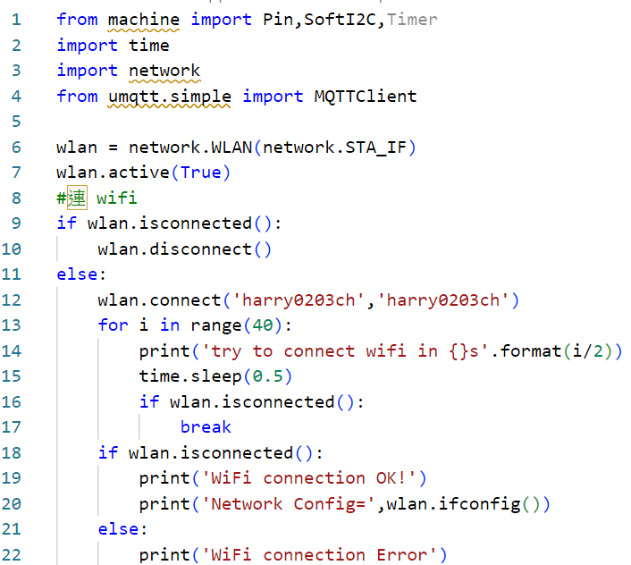
程式說明-BH1750
import 所需套件
並連接上網路

Slide 7
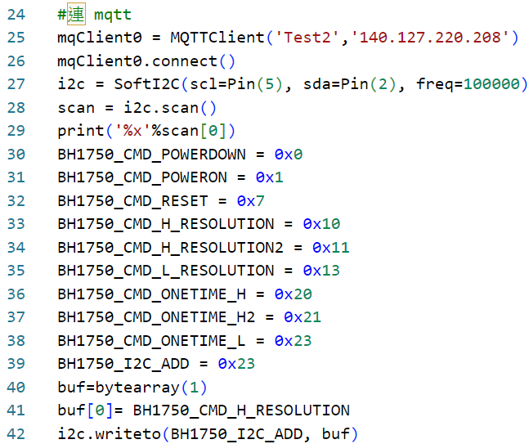
程式說明-BH1750
連上140.127.220.208
接上BH1750的PIN腳
呼叫BH1750相關的套件
最後將數值等資料寫入ic2內

Slide 8
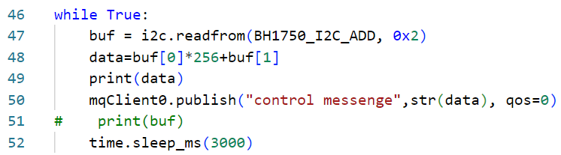
程式說明-BH1750
利用while迴圈不斷讀取ic2資料並傳送出去

Slide 9
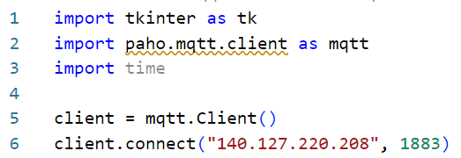
程式說明-手動控制視窗
import 所需套件
並連接上mqtt

Slide 10
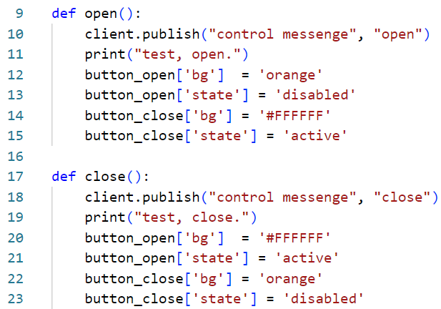
程式說明-手動控制視窗
控制開關的函式分別為兩個按鈕
未點擊時呈現灰色，
點擊時會呈現橘色

Slide 11
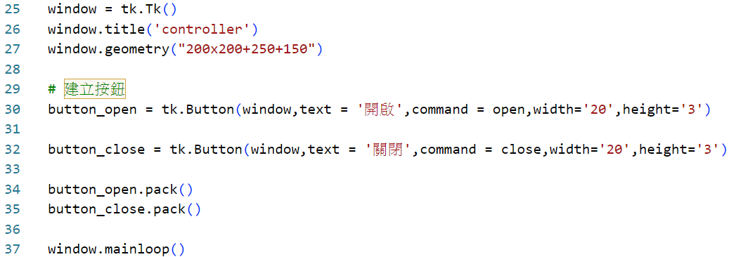
程式說明-手動控制視窗
視窗標題以及大小設定
建立開關兩個按鈕

Slide 12
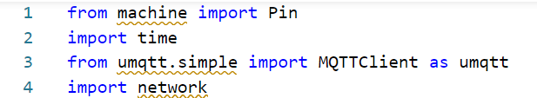
程式說明-電燈控制
import 所需套件

Slide 13
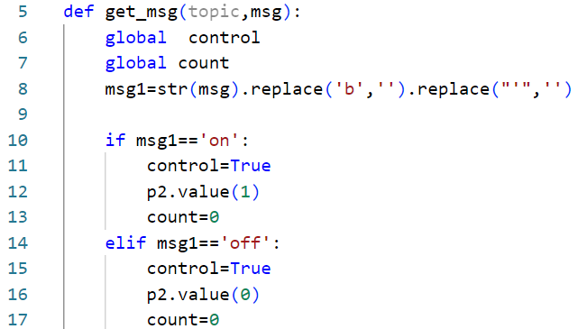
程式說明-電燈控制
接收按鈕的訊息來決定開燈或關燈

Slide 14
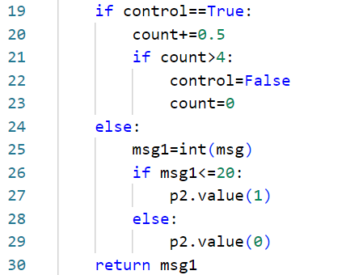
程式說明-電燈控制
接收視窗傳送的訊息間距是0.5秒
若非視窗傳送則為BH1750透過MQTT傳送
數值小於20就開燈

Slide 15
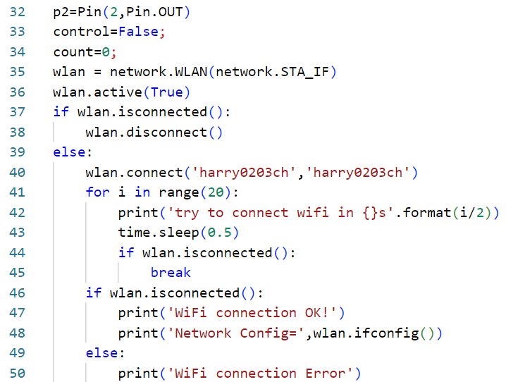
程式說明-電燈控制
後續一樣是連接Wifi及MQTT來發送訊息控制電燈的開關

Slide 16
03
DEMO

